Slide 1


Socialização - Seminário Módulo V
Nome do Tutor: Rodrigo Fiorin
Nome do aluno: Jefferson Horbach de Campos Santana

Slide 2
TEMA PRINCIPAL DO SEMINÁRIO: COMPUTAÇÃO EM NUVEM – CLOUD COMPUTING TÍTULO DO TRABALHO: COMPUTAÇÃO EM NUVEM – CLOUD COMPUTING

Slide 3
INTRODUÇÃO
O objetivo deste trabalho é de demonstrar a importância da computação em nuvem, não somente na área de tecnologia da informação que está cada vez maior e contribuindo de forma significativa para o crescimento do país, mas sim, a importância da computação em nuvem em todos os setores, desde a área de tecnologia até a área de saúde.
Ao longo do trabalho será explanado conceitos, visões e exemplos de Cloud Computing, bem como demonstrar detalhadamente os benefícios e pontos contra, usando como referência autores como Rajkumar Buyya, Peter Mell, Timothy Grance e principalmente o guia publicado pelo Instituto Nacional de Padrões e Tecnologia (NIST).

Slide 4
INTRODUÇÃO
Cloud Computing ou Computação em Nuvem é a utilização de recursos ociosos de computadores independentes, sem se preocupar com a localização física e sem investimentos em hardware. Inclusive, grandes empresas, como a Google, Amazon e o Yahoo fazem o uso do Cloud Computing. A evolução da virtualização com muitos avanços tecnológicos trouxe a popularização da computação em nuvem.

Slide 5
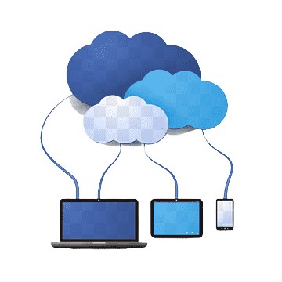
INTRODUÇÃO
A computação em nuvem representa um novo modelo de serviço capaz de fornecer todo o tipo de processamento, infraestrutura e armazenamento de dados através da internet baseado na necessidade do usuário.

Slide 6
FUNDAMENTAÇÃO TEÓRICA
Sendo muitas as definições, vale destacar a definição de Computação em Nuvem propagada pelo NIST (National Institute of Standards and Technology), onde a computação em nuvem representa um cabível modelo de acesso, sempre que for necessário, a um conjunto compartilhado de recursos computacionais configuráveis, tais como, redes, servidores, armazenamento, aplicações e serviços, que podem ser disponibilizados rapidamente, e para isto o esforço de gerenciamento e interação com o provedor dos serviços é mínimo ou nenhum.

Slide 7
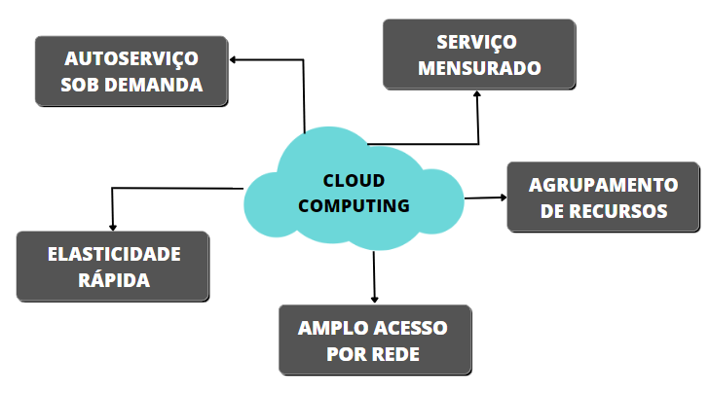
CARACTERÍSTICAS ESSENCIAIS
FIGURA 1 – CARACTERÍSTICAS DO CLOUD COMPUTING
FONTE: O Autor (2022)

Slide 8
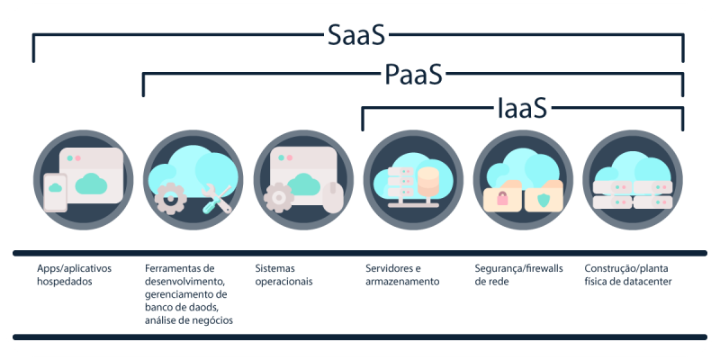
MODELOS COMO SERVIÇO

Slide 9
TIPOS DE NUVEM
As nuvens podem ser classificadas em três categorias, dependendo de suas restrições de acessibilidade e do modelo de implantação.
Sendo:
• Nuvem Pública
• Nuvem Privada
• Nuvem Híbrida

Slide 10
VANTAGENS E DESVANTAGENS
Possibilidade de acesso aos dados e aplicações de qualquer lugar, trazendo assim mobilidade e flexibilidade aos usuários, apenas com conexão com a internet.
O modelo de pagamento pelo uso possibilita ao usuário pagar somente o que necessita, evitando desperdício de recursos, e também graças à esta escalabilidade é possível ampliar a disponibilidade de recursos conforme o usuário verifica necessidade do mesmo.
Possibilita que os riscos relacionados à infraestrutura sejam minimizados, pois a empresa não precisa comprar muitos recursos físicos e não assume responsabilidade sobre a infraestrutura contratada.
Facilidade de utilização dos serviços e compartilhamento de recursos.
Confiabilidade dos serviços: principalmente pela capacidade manter os dados seguros através de cópias de segurança, criptografia e controle de acesso rigoroso.
Velocidade de inovação: os serviços em nuvem podem ser feitos com algumas horas de antecedência, em quanto na maneira tradicional levaria horas ou meses. Dessa forma, a empresa consegue se adequar as mudanças mais rapidamente.
Elasticidade: O provedor de nuvem tem sistemas espelhados que podem ser usados tanto para recuperação de desastres quanto para balanceamento de carga.

Slide 11
METODOLOGIA
A metodologia utilizada para elaboração deste trabalho foi a pesquisa explicativa e exploratória. As técnicas utilizadas foram as análises de conteúdo, observação e pesquisa bibliográfica.
Como fonte de pesquisa foram utilizados livros, artigos, sites, entre outros. Os autores escolhidos e referenciados neste trabalho foram escolhidos de acordo com a relevância e contribuição com a área de computação em nuvem.

Slide 12
RESULTADOS E DISCUSSÕES

Slide 13
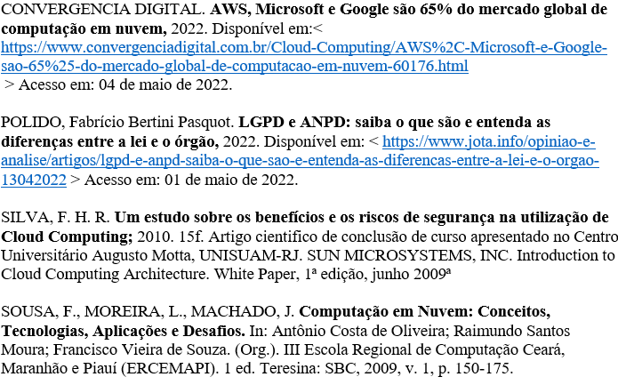
REFERÊNCIAS

Slide 14


